Slide 1
Мастер -класс
Шварц Елена Владимировна
учитель химии МОУ «Турочакская СОШ»

Slide 2
Красная карточка – отличное
Зеленая карточка – приятное
Синяя карточка - грустное
Желтая карточка - трудно сказать

Slide 3



Важнейшие классы неорганических соединений

Slide 4
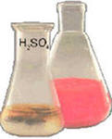
Сегодня на уроке мы узнаем:
- как называются классы сложных неорганических веществ
- признаки, на основании которых вещества делят на классы;
- научимся применять знания на практике: разделим вещества на основные классы сложных неорганических веществ.

Slide 5
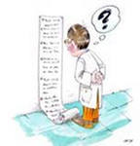
Задание
Изучить существенные признаки класса
1 и 3 группы
Кислоты и Основания
2 и 4 группы
Оксиды и Соли

Slide 6

Задание 1
Запиши в рабочей карточке:
Существенные признаки изученных классов веществ

Slide 7
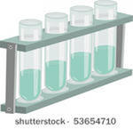
Задание 2
Выпиши в таблицу формулы веществ соответствующего класса
CaCl₂, HCl, Р₂О₅, HNO₃, KOH,
Fe(OH)₃, BaO, Na₂SO₄

Slide 8


Классификация сложных неорганических веществ
Основания
Ме(ОН)_{m}
Кислоты
Н_{х}К.ост
Оксиды
Э_{x}О_{у}
Соли
Ме_{n}К.ост_{m}

Slide 9
Ответы задания 1 признаки кислот - сложные вещества, состоящие из атомов водорода (Н), связанных с кислотным остатком ( К.ост). признаки оснований - сложные вещества, состоящие из атомов металла (Ме), связанных с гидроксогруппой (ОН). признаки оксидов - это сложные вещества, состоящие из двух химических элементов, один из которых кислород в степени окисления -2. признаки солей - сложные вещества, состоящие из атомов металла (Ме), связанных с кислотным остатком (Кост.).

Slide 10

Ответы задания 2
Формулы кислот | Формулы оснований | Формулы оксидов | Формулы солей
HCl HNO₃ | KOH Fe(OH)₃ | Р₂О₅ ВаО | CaCl₂ Na₂SO₄.

Slide 11
Результат работы от 10 до 12 баллов – «5» от 8 до 9 – «4» от 6 до 7 – «3»

Slide 12

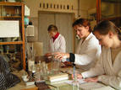
Спасибо за работу!

